Slide 1
疫情期间学校疫情防控与卫生消毒
寿县疾控中心

Slide 2
一、概述
二、新冠病毒
三、落实晨午晚检制度
四、做好重点场所消毒
五、信息的报送

Slide 3
依据：
  新型冠状病毒感染的肺炎诊疗方案（试行第六版）
  新型冠状病毒感染的肺炎防控方案（第三版）
。中国疾控中心新型冠状病毒感染的肺炎校园防控手册
。安徽省教育系统新型冠状病毒感染的肺炎疫情防控
工作领导小组关于印发各级各类学校开学工作指南的
通知（一）（二）

Slide 4
本次疫情：
2019年12月以来，湖北省武汉市陆续发现了多例新型冠状病毒感染的肺炎患者，随着疫情的蔓延，我国其他地区及境外也相继发现了此类病例。该病作为急性传染病已纳入《中华人民共和国传染病防治法》规定的乙类传染病，按甲类传染病管理。
新型冠状病毒感染的肺炎疫情来势汹汹，“ 新冠 ” 已播散全国，“ 远销 ” 海外。由于疫情形势复杂，居家隔离、减少外出已成为防控 “ 新冠 ” 最简单可行的方法，随着全国复工、复学的陆续到来，各行各业做好复工、复学后 " 新冠 " 防控工作是防止疫情继续播散的重点。

Slide 5
（一）传染源。
目前所见传染源主要是新型冠状病毒感染的患者。无症状感染者也可能成为传染源。

Slide 6
（二）传播途径。
经呼吸道飞沫和密切接触传播是主要的传播途径”。
“在相对封闭的环境中长时间暴露于高浓度气溶胶情况下存在经气溶胶传播的可能”。

Slide 7
（三）易感人群。
人群普遍易感。
其中：1、老年人；
2、有基础疾病的人；
3、学生。
是关注的重点。

Slide 8
（四）临床表现。
基于目前的流行病学调查，潜伏期1-14天，多为3-7天。
以发热、乏力、干咳为主要表现。
少数患者伴有鼻塞、流涕、咽痛和腹泻等症状。
重症患者多在发病一周后出现呼吸困难和/或低氧血症，严重者快速进展为急性呼吸窘迫综合征、脓毒症休克、难以纠正的代谢性酸中毒和出凝血功能障碍。值得注意的是重症、危重症患者病程中可为中低热，甚至无明显发热。
轻型患者仅表现为低热、轻微乏力等，无肺炎表现。
从目前收治的病例情况看，多数患者预后良好，少数患者病情危重。老年人和有慢性基础疾病者预后较差。儿童病例症状相对较轻。

Slide 9
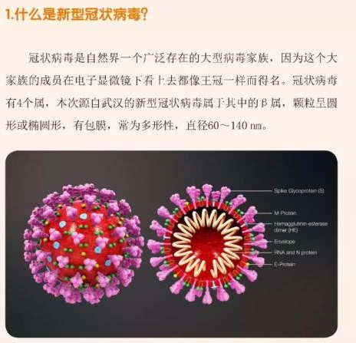

Slide 10
新型冠状病毒
冠状病毒有包膜属亲脂病毒（ RNA病毒），直径60-140nm。
对热敏感、56℃30分钟、75%乙醇、含氯类消毒剂、过氧化物类消毒剂等均可有效灭活病毒；氯已定（洗必泰类）无效。

Slide 11
微生物对自然界抗力：
朊毒体（严格来说不是病毒，是一类不含核酸而仅由蛋白质构成的可自我复制并具感染性的因子）＞细菌芽胞＞分枝杆菌＞亲水性病毒（亲水性病毒没有细胞膜，所以很难被消毒用品杀死。病毒主要包括甲肝、手足口并脊髓灰质炎等）＞真菌＞细菌繁殖体＞亲脂性病毒丙肝、人体免疫缺陷病毒（艾滋病hiv ）新型冠状病毒

Slide 12
摸清本底
1、对全校教职工开学前的旅行史和居住史进行摸底，人在本地，无流行病学史，没有与确诊病例、疑似病例密切接触，且身体健康的教师，方可到校开展正常的教学活动。
凡学校正式开学之前14天内从淮南市以外返回的，或与湖北等疫情严重地区人员接触过的，或与确诊病例、疑似病例接触过的教师，必须居家隔离或定点隔离医学观察，隔离期未满或隔离期间发现身体有异常的，一律不得返校。

Slide 13
2、要对到校的学生返校前14天的旅行史和居住史进行摸底，如果是从淮南市以外回来的要摸清出行地点、时间、所乘坐交通工具、人员交往等信息，对有流行病学史的，或与确诊病例、疑似病例密切接触的，或有发热、乏力、干咳及胸闷等不适症状的学生，根据健康状况确定具体返校时间。

Slide 14
旅居史包括：
1、近一个月什么时间和什么人到什么地方？
2、坐什么交通工具（车次、车厢、座位号）？
3、 旅居期间去过哪里和什么人经常接触、期间有没有接触过确诊病例、疑似病例、密切接触者？
4、近期接触过得人有没有发病和隔离？
5、返回时间和乘坐的什么交通工具？
6、自己和居住人有没有发热不适？

Slide 15
入校原则：
1、入校教职工、学生必须不发热、不咳嗽。
2、入校人员必须佩戴口罩。
3、旅居史（半个月）没有摸清的不准返校。
4、居家隔离或定点隔离医学观察，隔离期未满或隔离期间发现身体有异常的，坚决不得返校。

Slide 16
严把入校关口：
1、非教学人员严禁进入校区。
2、安排教职员工、学生分时间段、分班次、分批入校离校。
3、有条件的学校要多开通道，分流人员，尽最大程度的减少聚集。

Slide 17
严格落实晨、午、晚检制度
1、落实校园疫情动态监测制度，严格落实教职员工和学生晨、午检（寄宿制学校要严格落实早、中、晚三次体温检测制度），做好缺课师生及缺课原因的登记、统计和追踪调查工作。
在测量体温时一定要用不予人员接触的红外测温仪，避免较叉感染。
2、要有专人负责收集班级监测表，按天汇总上报，学管委统计后报教育局汇总。新冠防治指挥部、疾控中心报全县统计表。

Slide 18
3、学校要设置单独的隔离观察场所，对发现的发热（ ≥37.3℃ ）、咳嗽等不适症状的教职员工和学生，第一时间带到隔离场所进行隔离观察，要安排专人负责，联系家长和当地卫生院、医疗机构进行甄别，对高度怀疑者，要立即上报新冠防治指挥部和教育主管部门，依规进行妥善处置。

Slide 19
校园防控措施
完善洗手设施
1.根据师生人数，设置足够数量的水龙头，并用流水洗手。
2. 要配备洗手液或者肥皂。
3.有条件的学校可以配置免洗手凝胶、酒精棉球消毒。

Slide 20
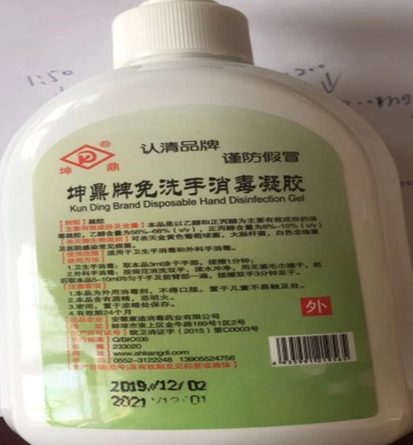
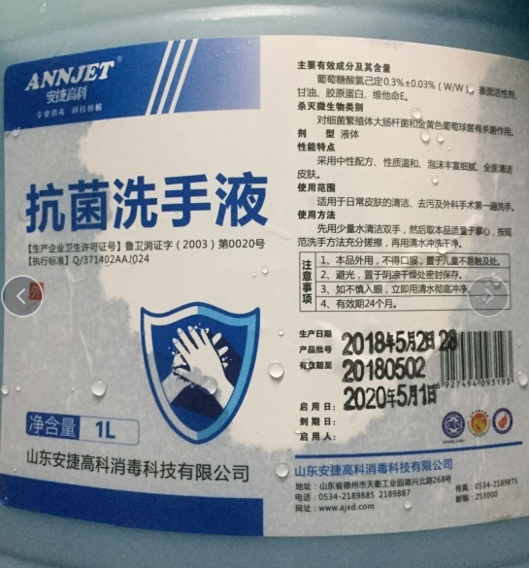

Slide 21
消毒剂分类：高效灭菌、低效抑菌
灭菌剂:戊二醛，甲醛（常使用熏蒸法），环氧乙烷（环氧乙烷是一种光谱灭菌剂,可在常温下杀灭各种微生物,包括芽孢、结核杆菌、细菌、病毒、真菌等）等
高效消毒剂：含氯消毒剂（84、漂白粉、漂白精、二氧化氯等），过氧乙酸（过氧乙酸也就是俗称的双氧水,是碱性消毒剂腐蚀性比较强。是一种强氧化剂，可以杀灭大肠杆菌、金黄色葡萄球菌、白色念珠菌、白色葡萄球菌等细菌和真菌），过氧化氢等
中效消毒剂：酒精（杀菌作用较快，消毒效果可靠，对人刺激性小，无毒，对物品无损害，适用于一般物体表面消毒，手和皮肤的消毒。 ）、碘伏等
低效消毒剂：氯已定（洗液或霜剂的成分，用皮肤或伤口的消毒和清洗）（无效）、季铵盐类（洁尔灭(苯扎氯铵)、新洁尔灭(苯扎溴铵)属于低效消毒剂。 ）等（不推荐）

Slide 22
消毒
1、地面用有效氣含量为500 mg/L的消毒剂拖地，30分钟后再用清水拖地，每天两次。
2、桌、椅、门把手、楼梯扶手等物休表面75%的酒精擦拭，也可用500 mg/L含氯消毒剂进行喷酒或擦拭消毒，作用15-30分钟后用清水擦拭，每天两到三次(氯已定除外)。

Slide 23
3、对厕所、垃圾桶、下水道口等重污染区使用有效氯含量为500--1000mg/L的消毒液喷酒或擦拭。洁具一用一清洗一消毒。
4、含氯消毒剂是强氧化剂（ 84消毒液对棉、金属等有腐蚀性），在配制时要带橡胶手套。要在没有人的情况下才进行消毒。消毒30分钟后要及时清除残余消毒剂。

Slide 24
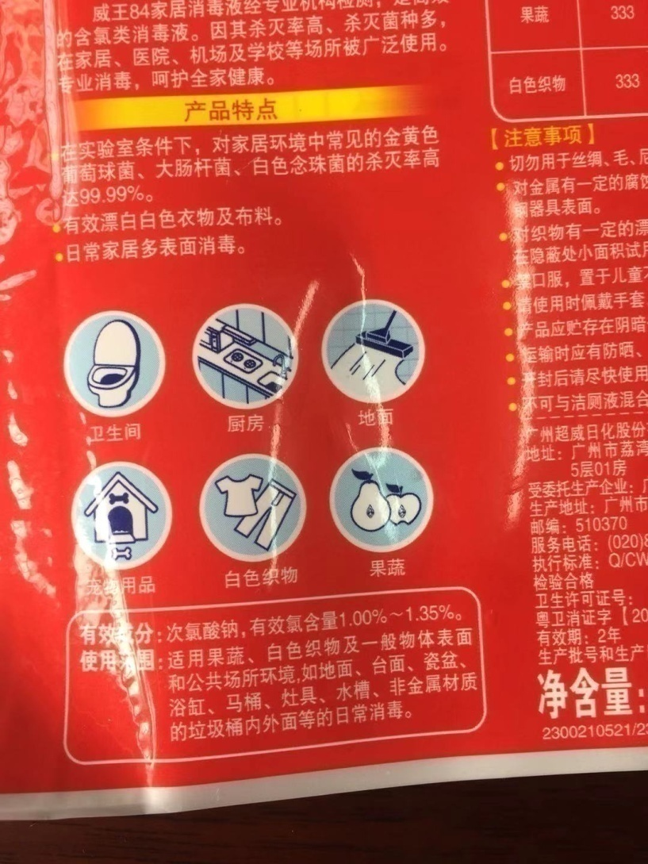
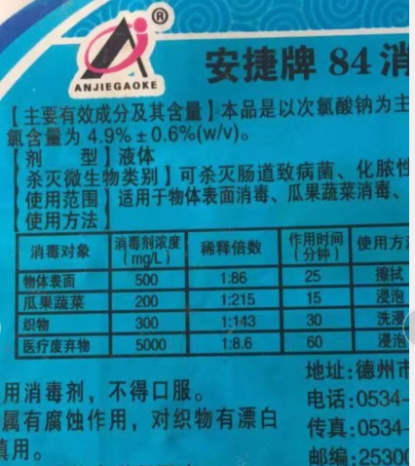

Slide 25
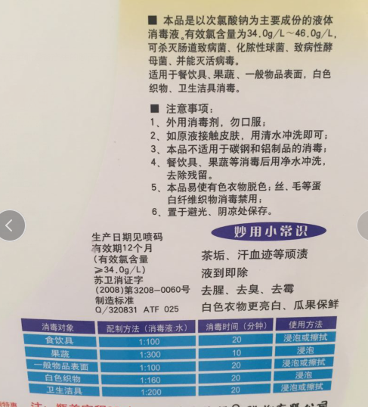
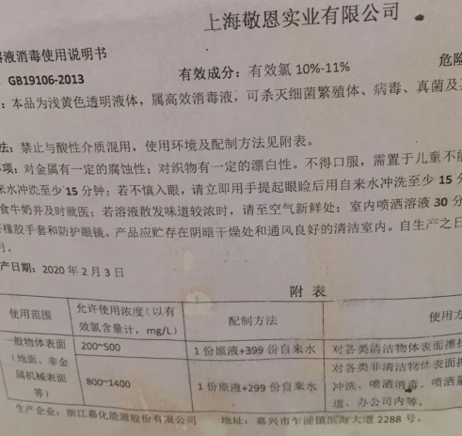

Slide 26
消毒液配比：
84消毒液浓度为5g%，即为5g/100ml(5000mg/100ml)
按每升计算即为：50000mg/L
1、需要1000mg/L，要稀释50倍，即1份原液兑49份水。
一瓶84 ------0.5L大约兑25公斤水。
2、需要500mg/L，要稀释100倍，即1份原液兑99份水。
一瓶84 ------0.5L大约兑50公斤水。
3、需要250mg/L，要稀释200倍，即1份原液兑199份水。
一瓶84 ------0.5L大约兑100公斤水。

Slide 27
教室、宿舍
1.保持教室通风良好，并注意保暖，课时可打开门头和窗头通风，每个课间打开全部门窗通风。.
2.学生宿舍也要每天定时开窗通风2-3次，每次不少于30分钟，保持宿舍空气流通，做好规范消毒。勤晒被褥和衣服。

Slide 28
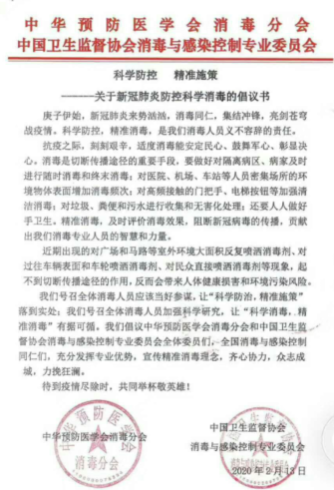
不要过度消毒

Slide 29
疾病流行期间尽量避免集体性活动
1.避免大班开课，班级学生数不超额，一人一桌一椅。
2.避免班级与班级间的集体性活动，尽量减少班级与班级间的学生交往。
3.做到不聚团、不串座、讲卫生、全时带口罩。

Slide 30
疾病流行期间就餐管理
学校就餐时间可以分时间段、分班次、分批安排就餐，也可以由食堂做成盒饭分送到各个班级，避免因拥挤增加病毒传播机会，有条件的可以让学生自带餐具，自我保管和进行清洁处理，
严禁学生交换食物。
严格进行餐具、食品、环境、家具等清毒，

Slide 31
老师批改作业时做好防护
特殊时期若条件允许，建议尽量借助网络媒体形式布置作业和批改作业，减少通过纸测作业本传播病毒的概率，若条件不允许。则需要在批改、接触作业本前后进行洗手消毒，批改作业时佩戴口罩。

Slide 32
学生个人防护
1.勤洗手。到校后、回家后、饭前便后要洗手，接触可疑物体后要洗手。
2.戴口罩。上学、放学途中和在课堂时要戴口罩，定期更换。
3.不互相借用学习工具和书籍。
4.上学、放学时最好由家长独自接送，如乘公共交通工具，要佩戴口罩，双手尽量避免接触车上的物体。

Slide 33
加强健康宣传
1、做好学生的防疫知识宣教工作。
2、 做到早发现、早报告、早隔离、早诊断、早治疗、早康复。

Slide 34
疫情报送：
1、开学后第一时间上报，教职工、学生的摸底情况。
2、每日对晨、午检情况进行统计汇总后，报县疾控中心。
3、发现可疑人和事，要第一时间向教育局、当地卫生院报告，进行甄别。

Slide 35
调查表
表1--1学校教职工旅居情况摸底登记表
表1--2学校学生旅居情况摸登记底表
表1--3学校（学区管委会）旅居史统计表
表2--1学校教职工晨、午、晚检情况登记表
表2--2学校学生晨、午、晚检情况登记表
表2--3学校（学区管委会）晨、午、晚检统计表

Slide 36
不忘初心定除疾患，
万众一心共送瘟神。

